Slide 1
Normen-ABC B: Bedeutung & Beschaffung von Normen Video-Lecture von Prof. Dr.-Ing. Paul R. Melcher Hochschul- und Kreisbibliothek Bonn-Rhein-Sieg
Aufgenommen im One Button Recording Studio

Slide 2
1
Welche Bedeutung haben Normen?
2
Wie sind Normen beschaffbar?

Slide 3
1 Bedeutung von Normen für Menschen & Wirtschaft
Normen dokumentieren den Stand der Technik!
Normen ermöglichen weltweite Austauschbarkeit und Vergleichbarkeit
Wirtschaftlicher Nutzen
in Deutschland:
17 Mrd. € pro Jahr!
Normen stärken die Wettbewerbsfähigkeit und nachhaltige Entwicklung!
Normen schaffen die Märkte der Zukunft!
Abbildung: CC0-Lizenz, openclipart.org
Notes:
Abbildung: https://openclipart.org/detail/305708/city-park-remix

Slide 4
Beispiel China:
1985 trat China als damaliges erstes Entwicklungsland der International Standardisation Organisation (ISO) bei.
Entwicklung der chinesischen "Guóbiāo" 国标 Normen:
1980:
6000
2021:
20-fache Steigerung!
1 2 0. 0 0 0
Zitat: Werner von Siemens:
„Beim Wettlauf um Standards und Normen geht es um Geltung, aber auch um Gewinne. Wem der Standard gehört, dem gehört der Markt“

Slide 5
2 Wie sind Normen beschaffbar?

Slide 6
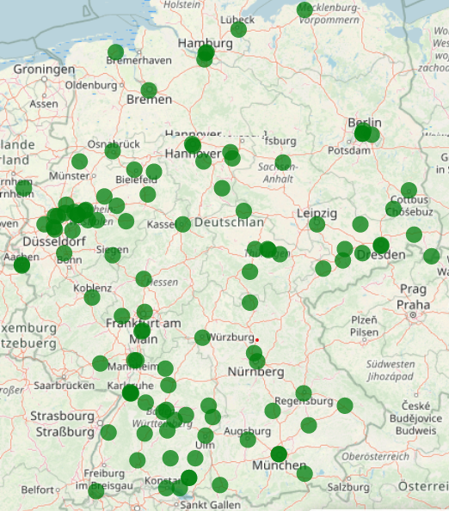
2 Normenbeschaffung
2.1 Im Internet beim Beuth-Verlag zur Einsicht und Kauf: www.beuth.de
2.2 In Hochschulbibliotheken ( in Karte)
als DIN-Taschenbücher oder CD-ROM
Vorteile: Die Normen zu einem Fachthema in einem Buch!
Kostenfrei ausleihbar!
2.3 In Hochschulbibliotheken ( in Karte) als Normeninfopoint oder per Fernzugriff in Datenbank „NAUTOS“: www.nautos.de
Vorteil: Kostenfreier Zugriff! Auf 2,6 Mrd. Datensätze!
Karte: OpenStreetMap, lizenziert unter CC-BY-SA 2.0 (https://creativecommons.org/licenses/by-sa/2.0/), grüne Punkte hinzugefügt von Beuth: https://www.beuth.de/de/normen-services/auslegestellen#/
Notes:
Karte: OpenStreetMap, lizenziert unter CC-BY-SA 2.0 (https://creativecommons.org/licenses/by-sa/2.0/), grüne Punkte hinzugefügt von Beuth: https://www.beuth.de/de/normen-services/auslegestellen#/
OpenStreetMap® is offene Daten, licensed under the Open Data Commons Open Database License (ODbL) by the OpenStreetMap Stiftung (OSMF).
You are free to copy, distribute, transmit and adapt our data, as long as you credit OpenStreetMap and its contributors. If you alter or build upon our data, you may distribute the result only under the same licence. The full Rechtstext explains your rights and responsibilities.
Our documentation is licensed under the Creative Commons Attribution-ShareAlike 2.0 license (CC BY-SA 2.0).

Slide 7
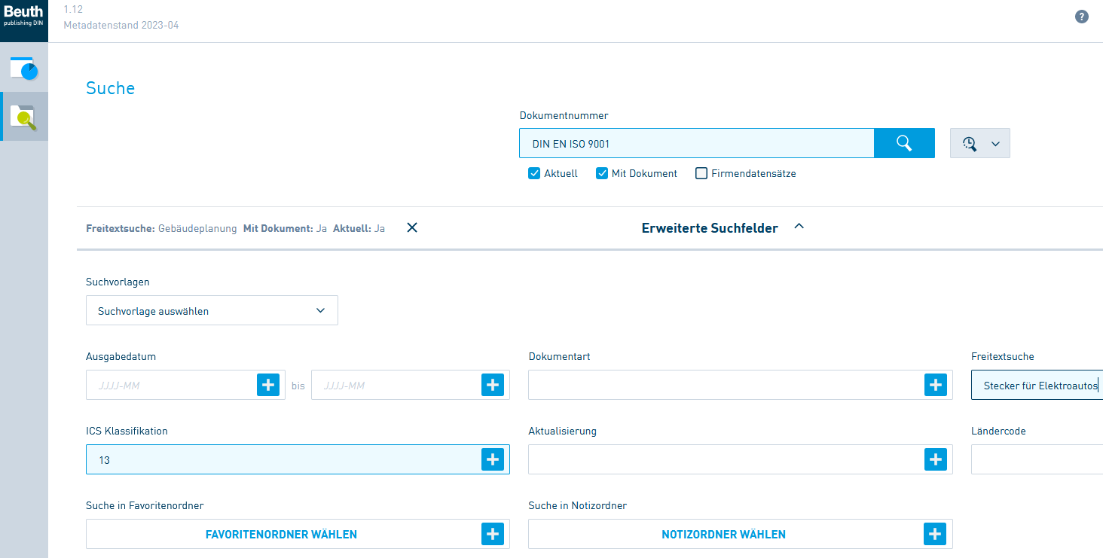
Normendatenbank „Nautos“ - Suchmaske:
1.
3.
2.
Dieser Screenshot ist von der Lizenz ausgenommen. © Quelle: https://nautos.de/

Slide 8
Übersicht des Normen ABC´s
A: Arten von Normen
B: Bedeutung & Beschaffung von Normen
C: CE-Kennzeichnung
D: Die DIN-Norm, die alle Studierenden kennen sollten
E: Entstehung von DIN-Normen
F: Formatnormen …
Z: Zertifizierungsnormen

Slide 9
Viel Freude mit dem Normen-ABC
Kontakt
Prof. Dr.-Ing. Paul R. Melcher
paul.melcher@h-brs.de

